Slide 1
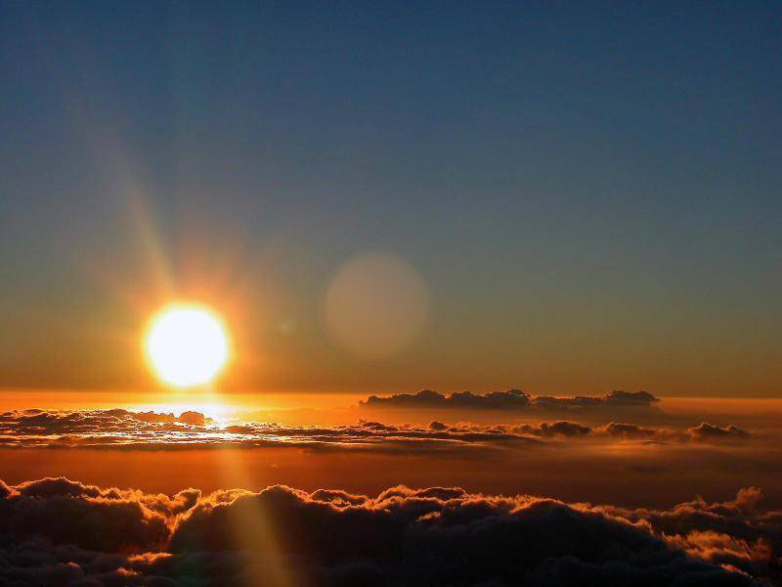
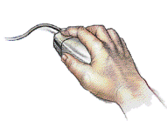

ESCUELA UNIVERSAL DE PSICOLOGÍA
Profesor: Moisés Díez sj.
Do you know who I am?
(¿Sabes quién soy?)

Slide 2
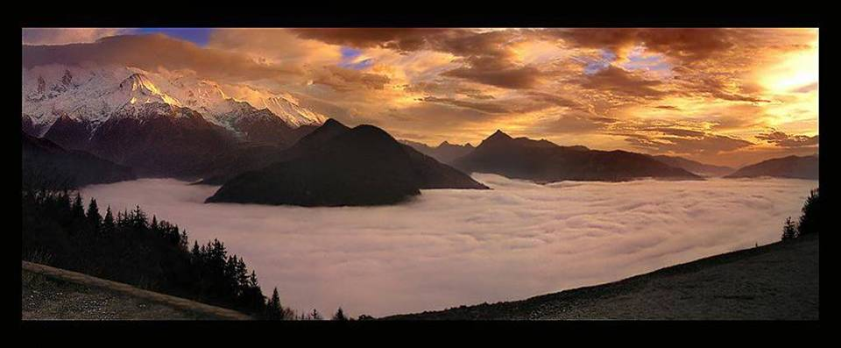
I’m somebody you live with every day ..
Soy alguien con quien convives a diario
(Soy alguien con quien convives diariamente…)

Slide 3
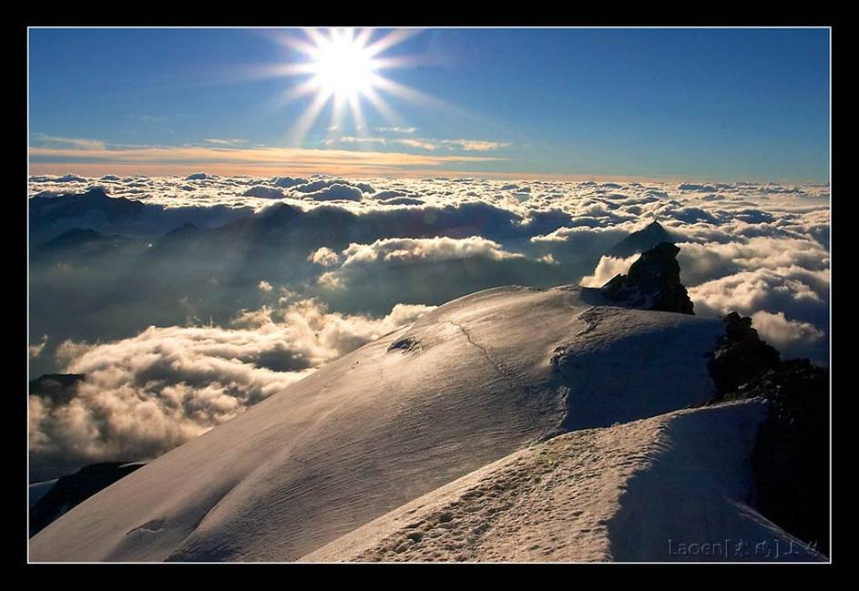
Somebody who wants what’s best for you
(Alguien que desea lo mejor para tí)

Slide 4
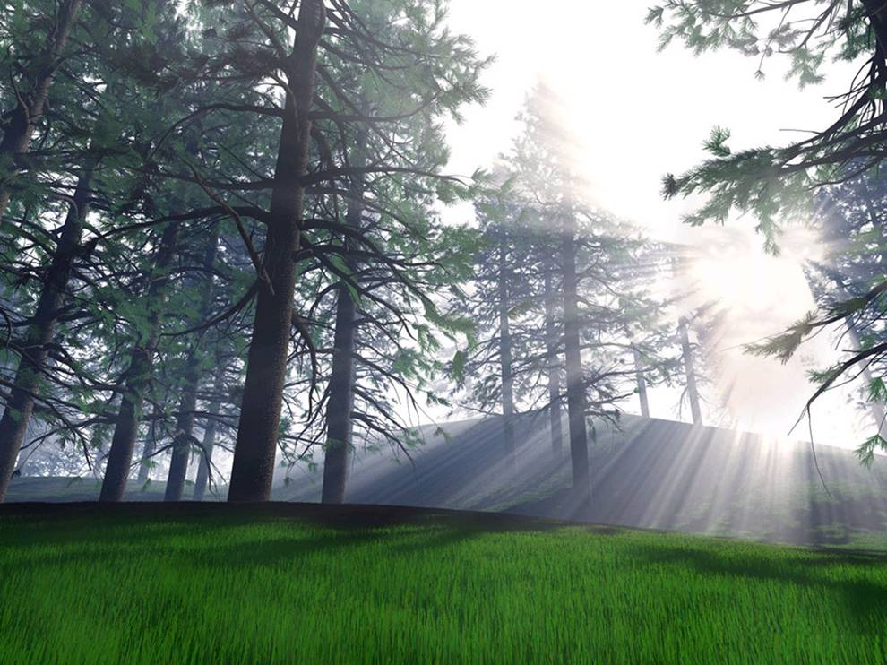
Essential in your life
(Primordial en tu vida)

Slide 5
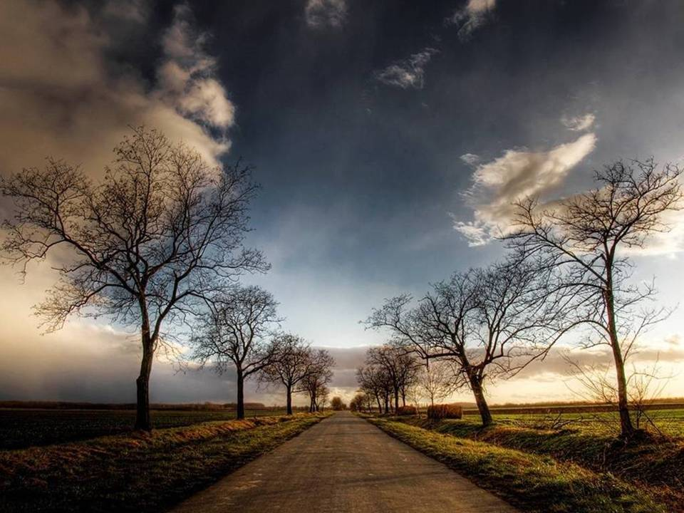
Because, without me
(porque, sin mí)

Slide 6
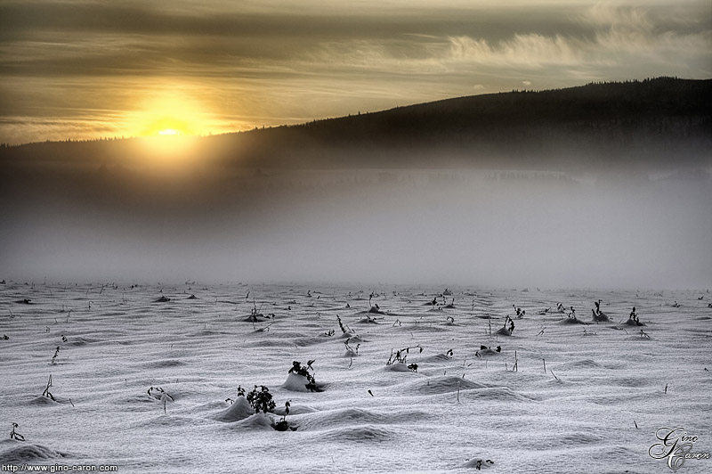
You couldn’t live
(No podrías vivir)

Slide 7
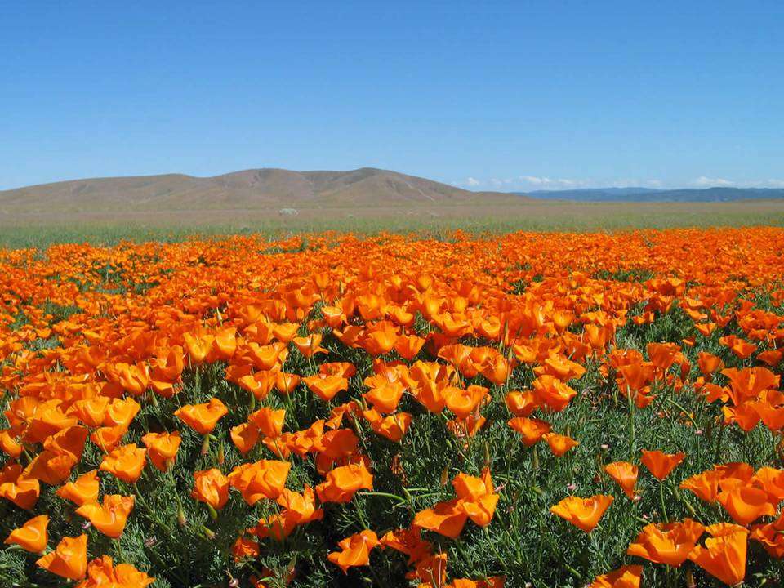
But .....
(mas…)

Slide 8
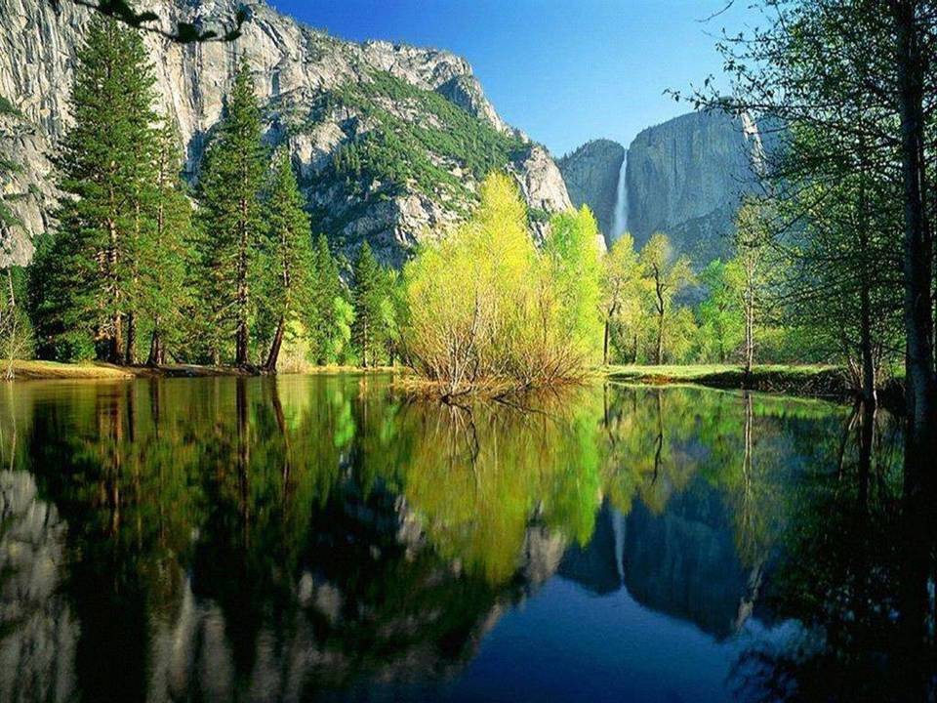
For my misfortune
(Para mi infortunio)

Slide 9
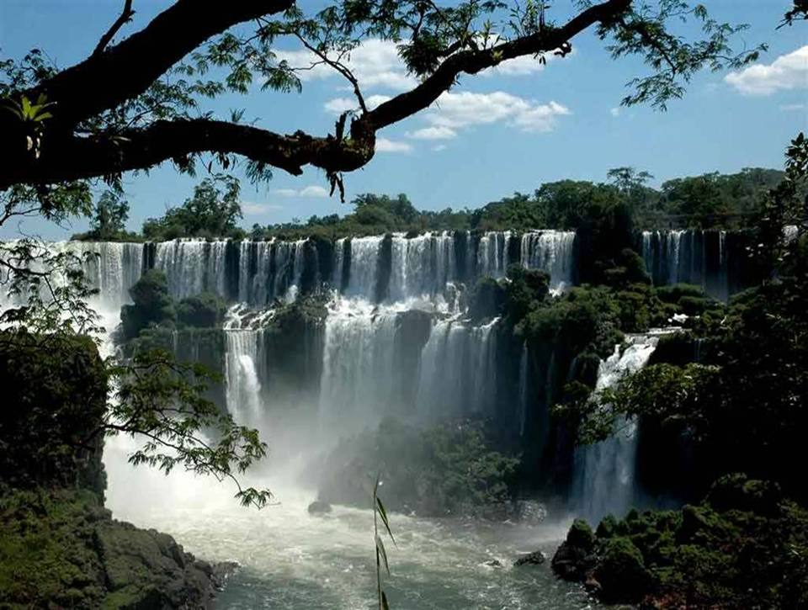

Slide 10
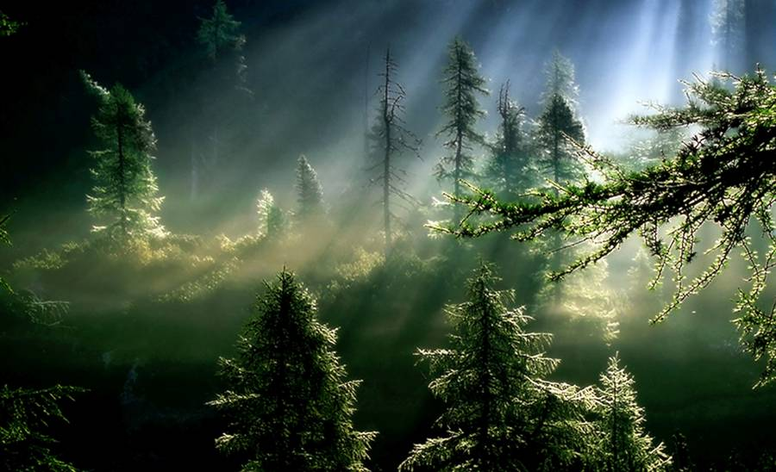
You don’t respect what I give you
(Tú no respetas lo que te doy)

Slide 11
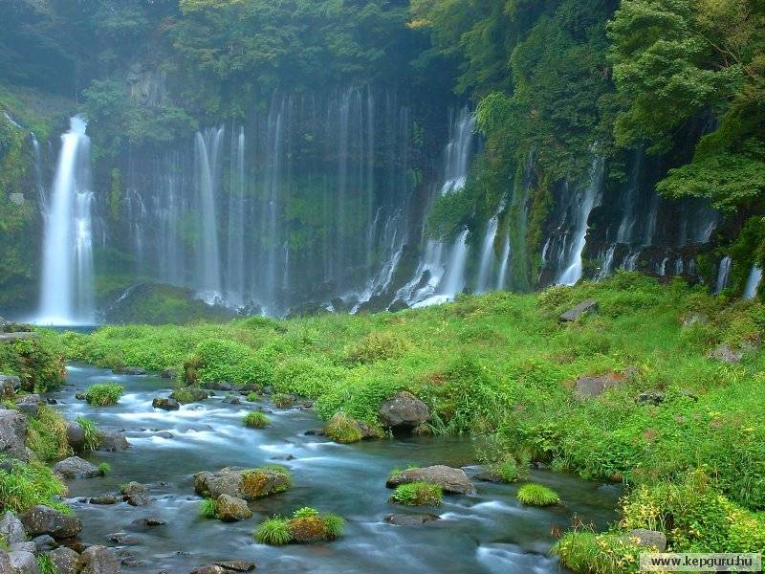

Slide 12
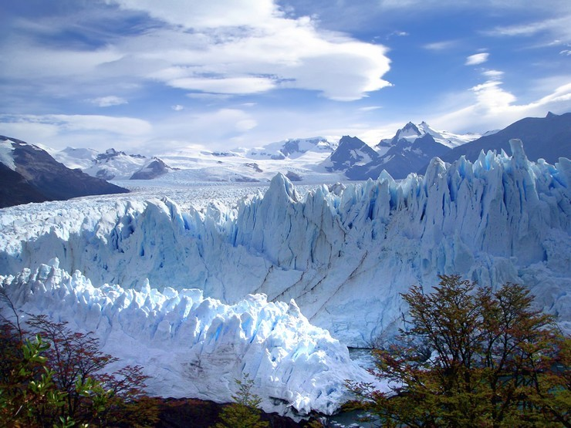

Slide 13
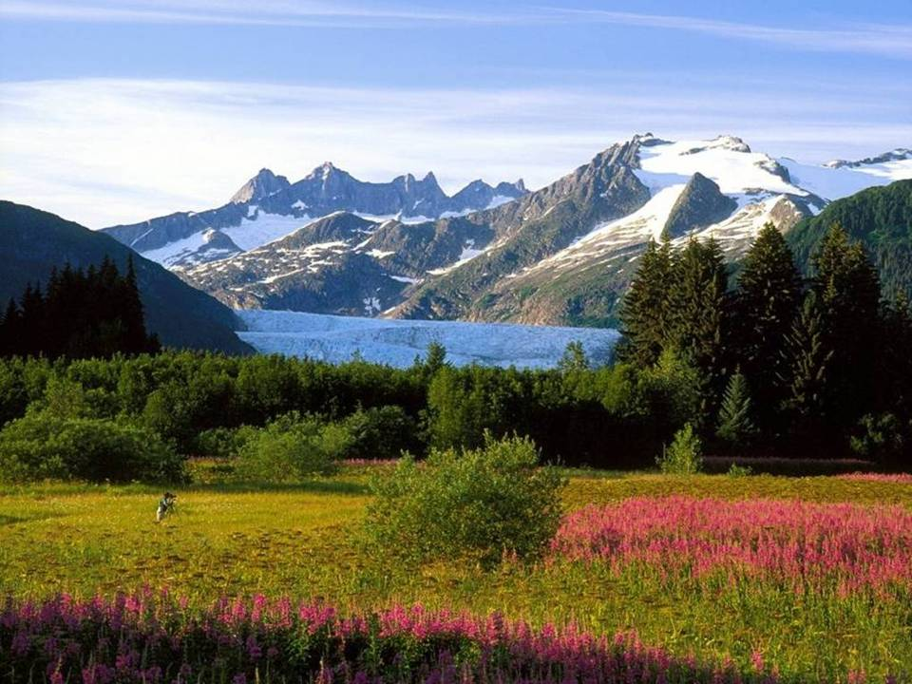
If I gave you this beautiful scenery,
(Si te dí éstos maravillosos paisajes,)

Slide 14
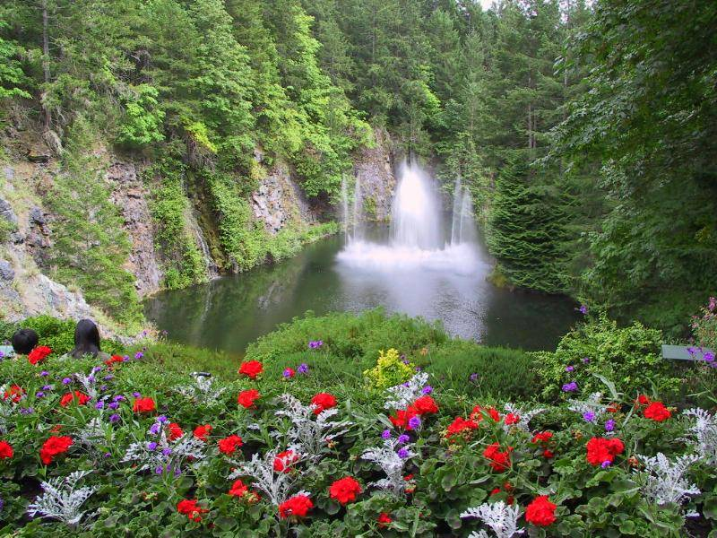
NO ME QUIERES?

Slide 15
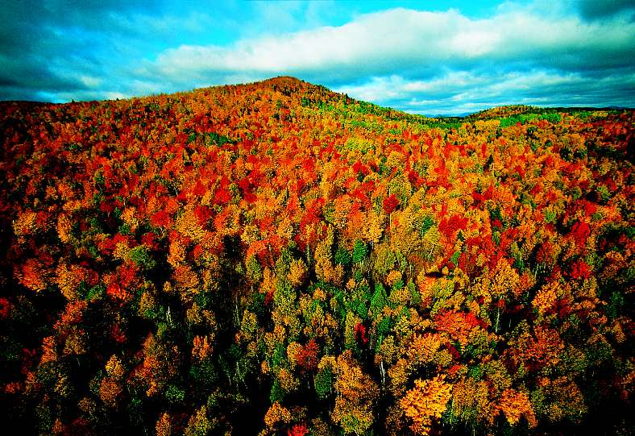
Full of colour and abundance,
(Plenos de colores y abundância,)

Slide 16
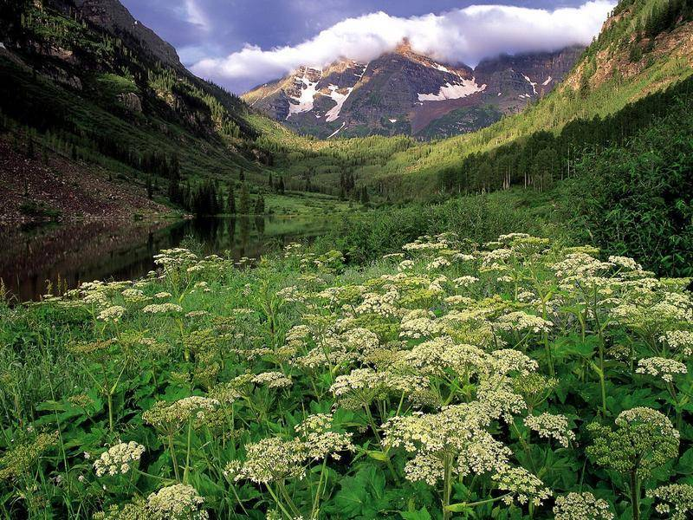
Why?
(¿por qué?)

Slide 17
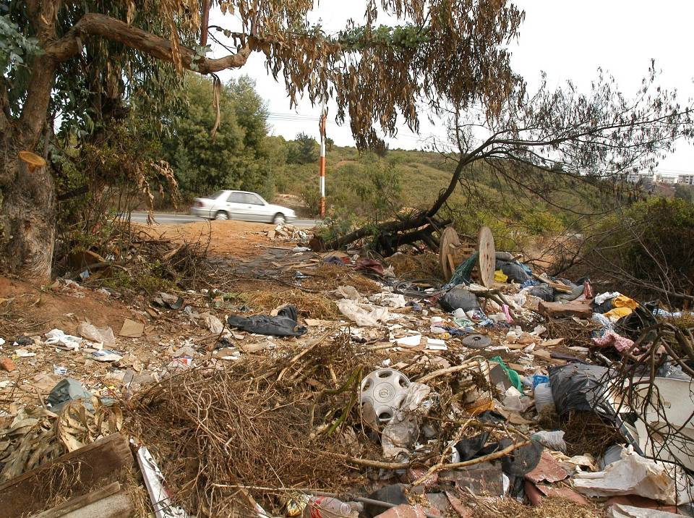
Do you give me back this ..?
(¿Me devuelves todo ésto…?)

Slide 18
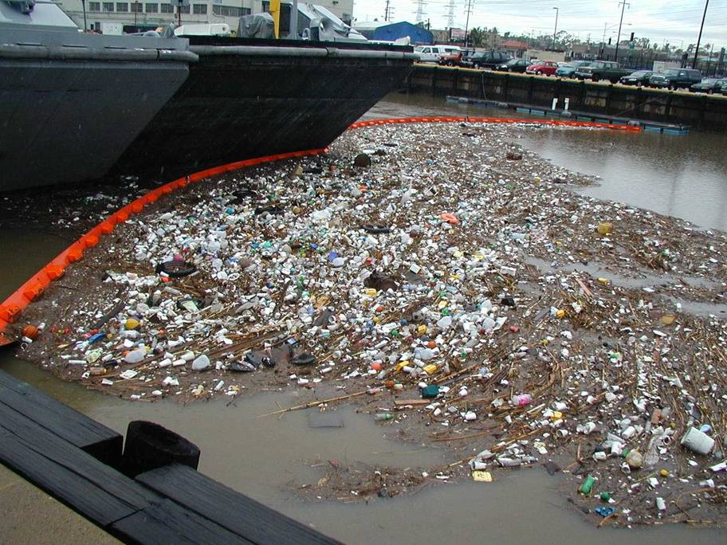

Slide 19
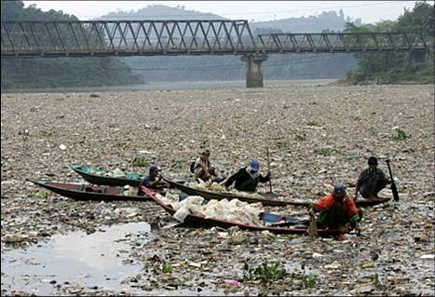

Slide 20
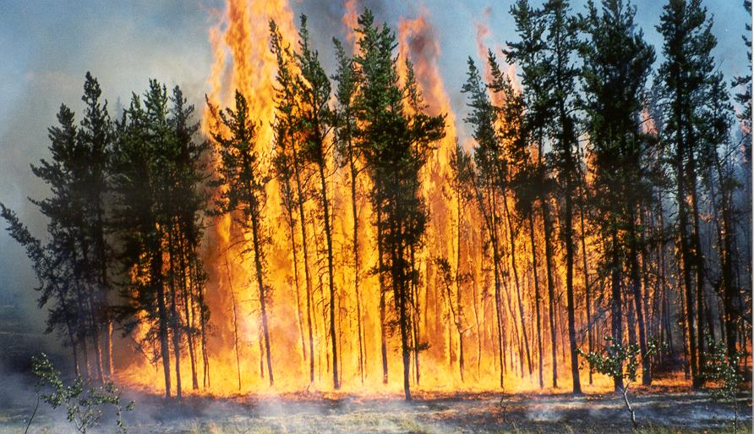

Slide 21
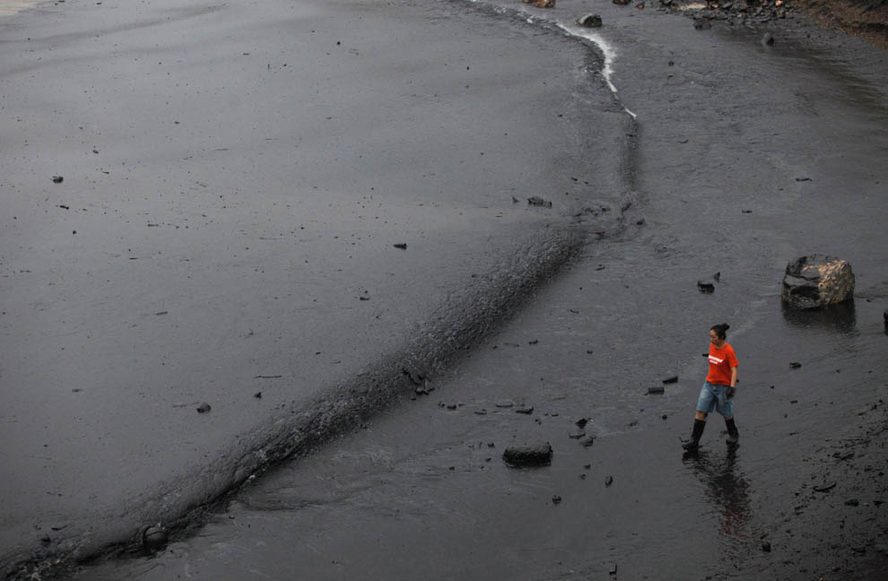

Slide 22
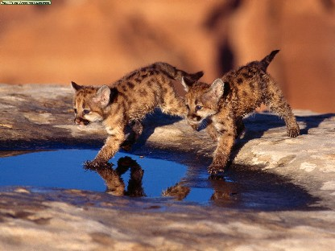
Why, when I gave you living creatures
(Por qué, si te dí criaturas plenas de vida)

Slide 23
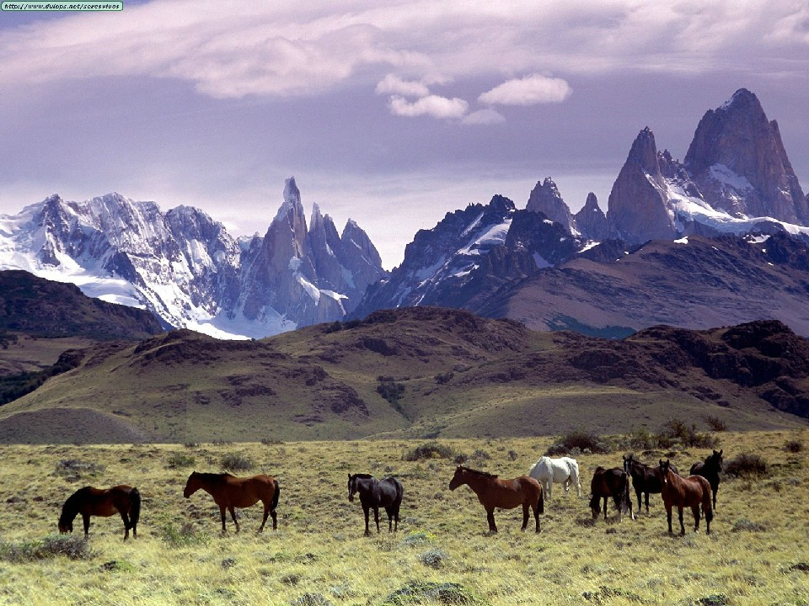

Slide 24
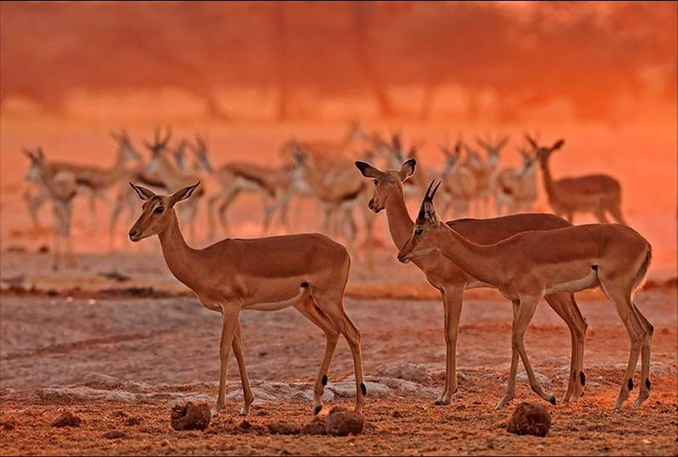

Slide 25
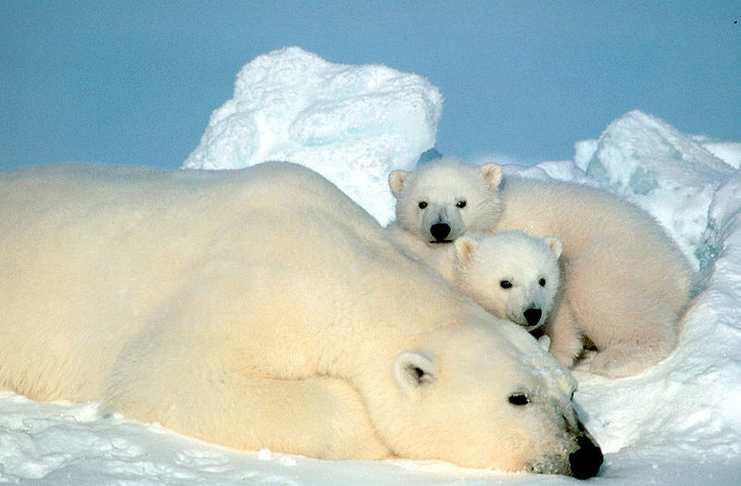

Slide 26
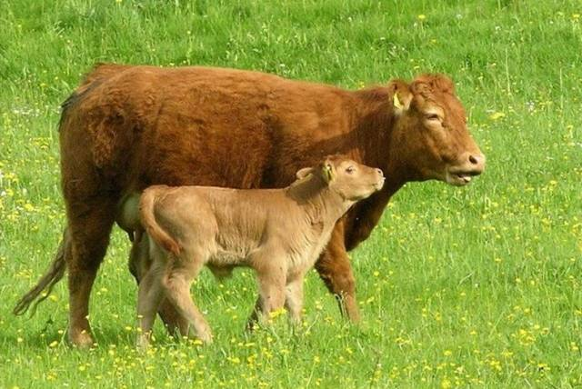

Slide 27
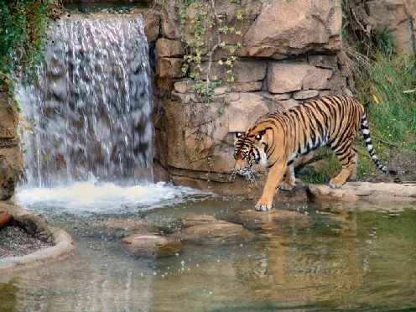

Slide 28
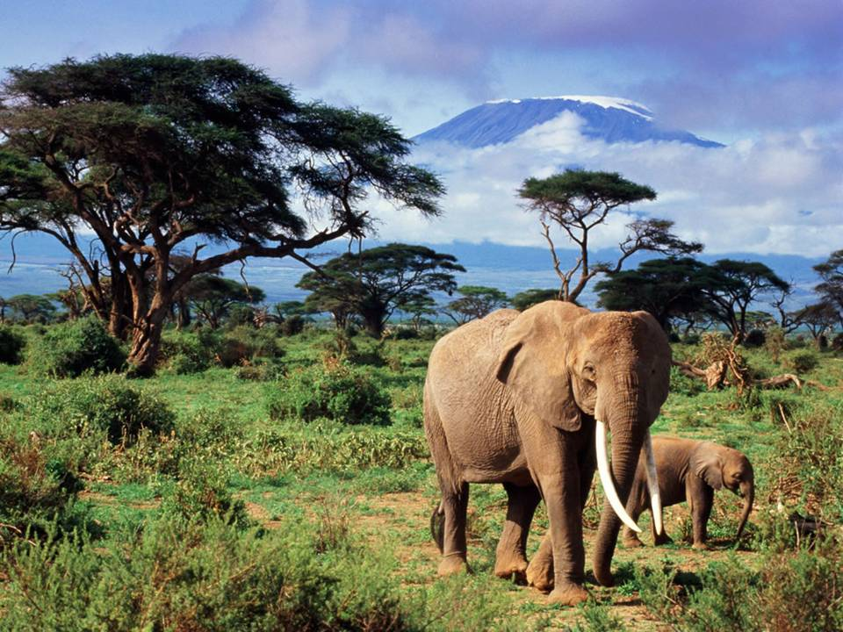

Slide 29
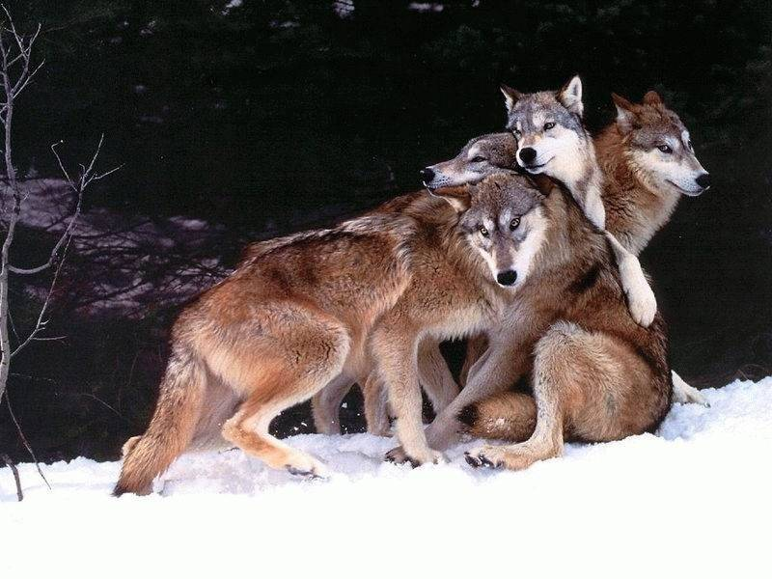

Slide 30
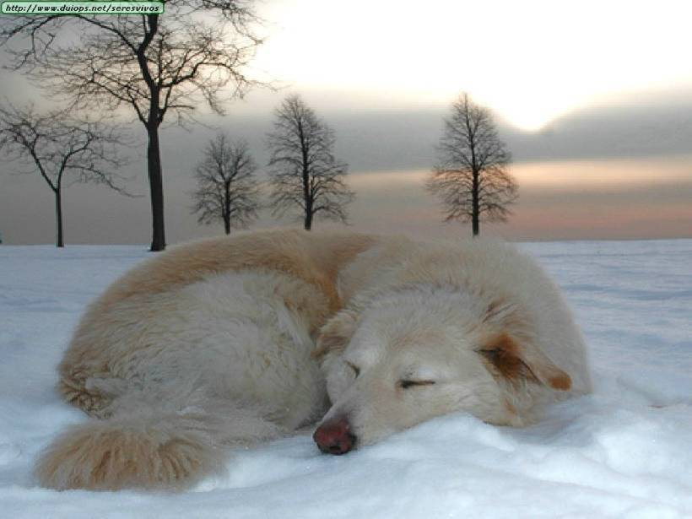

Slide 31
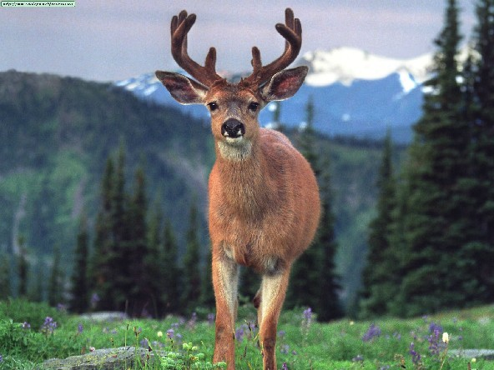

Slide 32
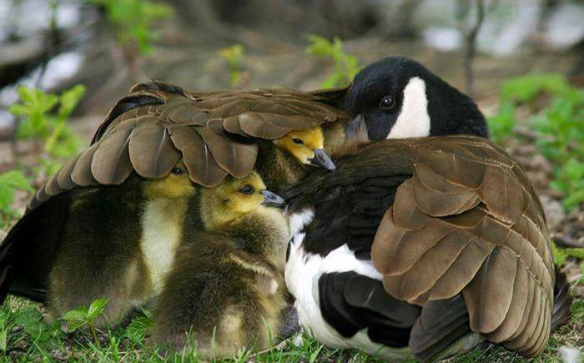

Slide 33
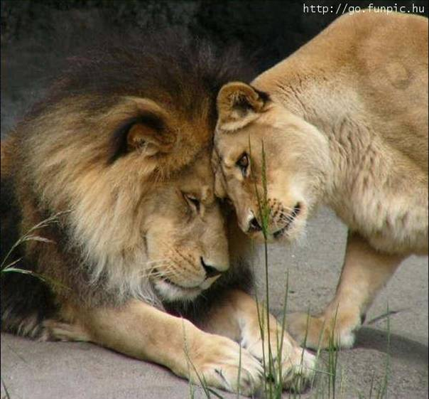

Slide 34
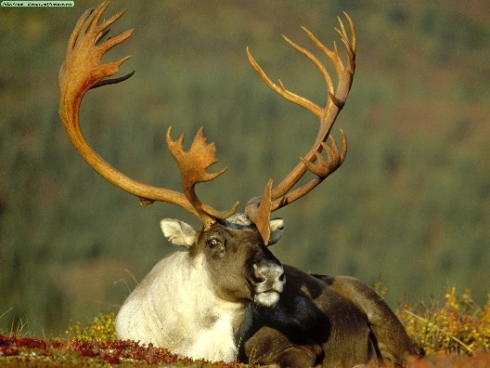

Slide 35
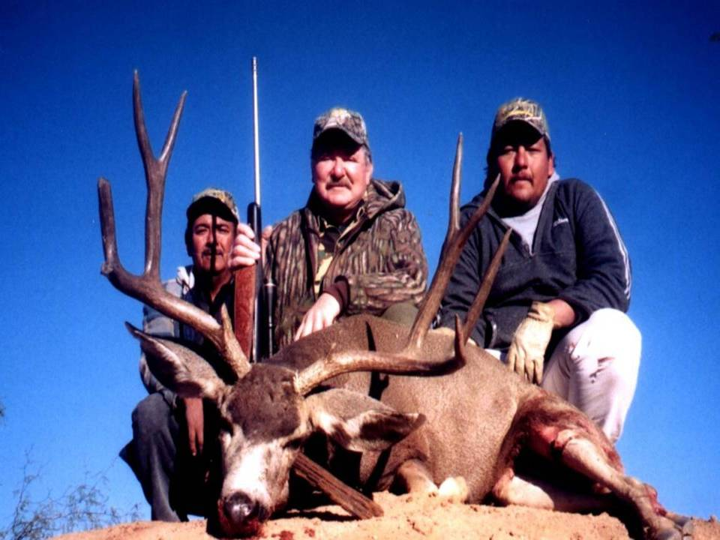
Don’t you like them?
( ¿No te gustan?)

Slide 36
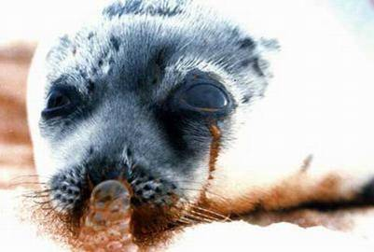

Slide 37
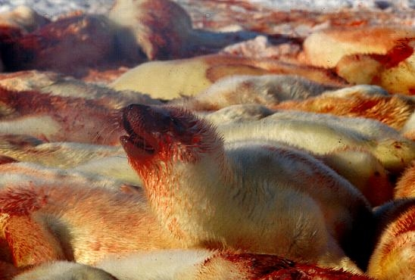

Slide 38
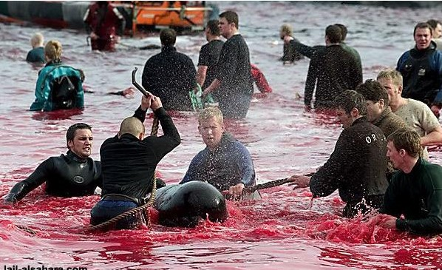

Slide 39
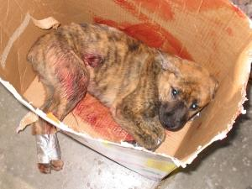
Don’t you respect them…
(Tú no los respetas)

Slide 40
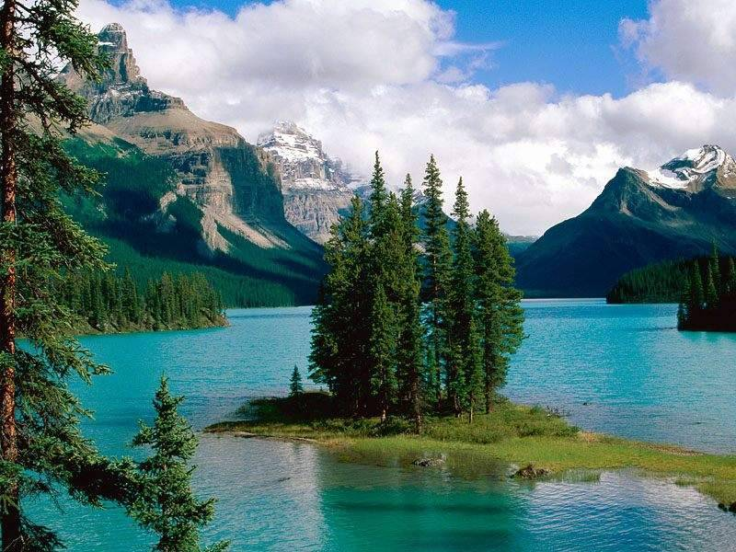
Why, if I give you life .....
(Por qué, si te doy vida…)

Slide 41
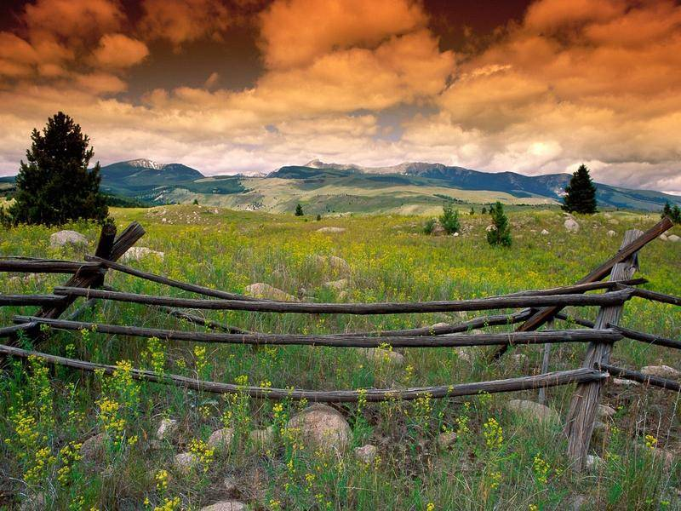

Slide 42
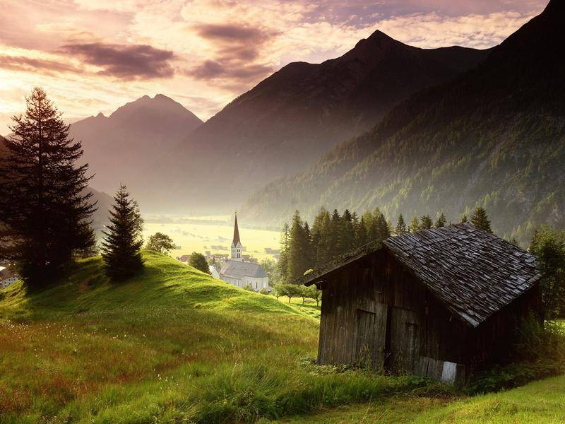

Slide 43
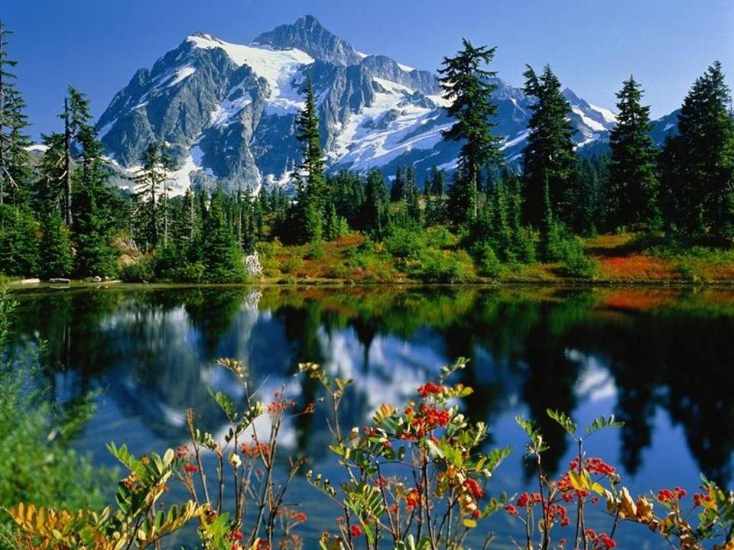

Slide 44
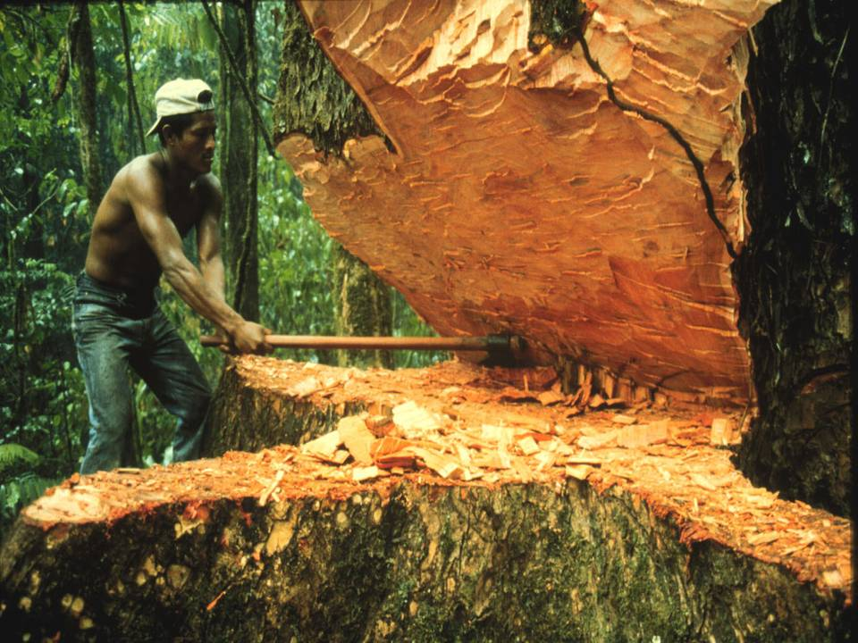
Do you give me back death ..?
(¿Tú me devuelves muerte…?)

Slide 45
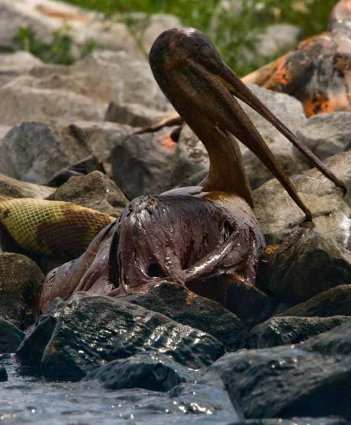

Slide 46
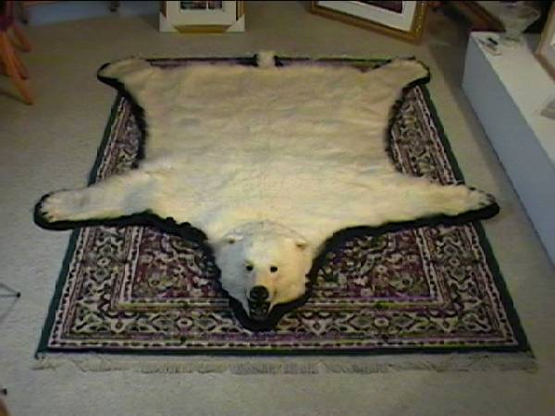
Is that the legacy that you want to leave to
your children?
(Es ésta la herencia que pretendes dejar para para tus hijos?)

Slide 47
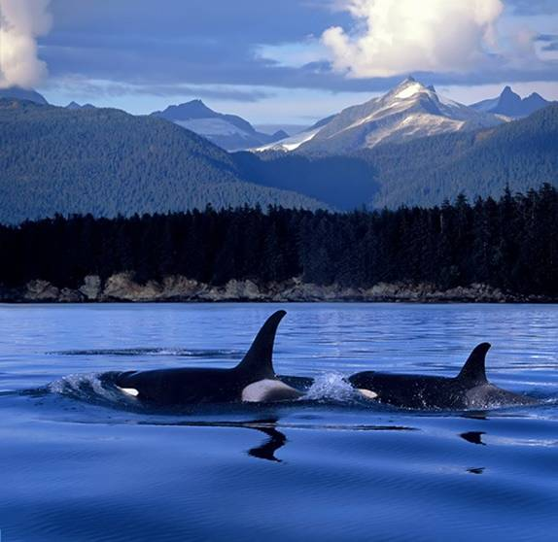
Do something for me, for you
And for everybody
(Haz algo por mí, por tí y por todos nosotros)

Slide 48
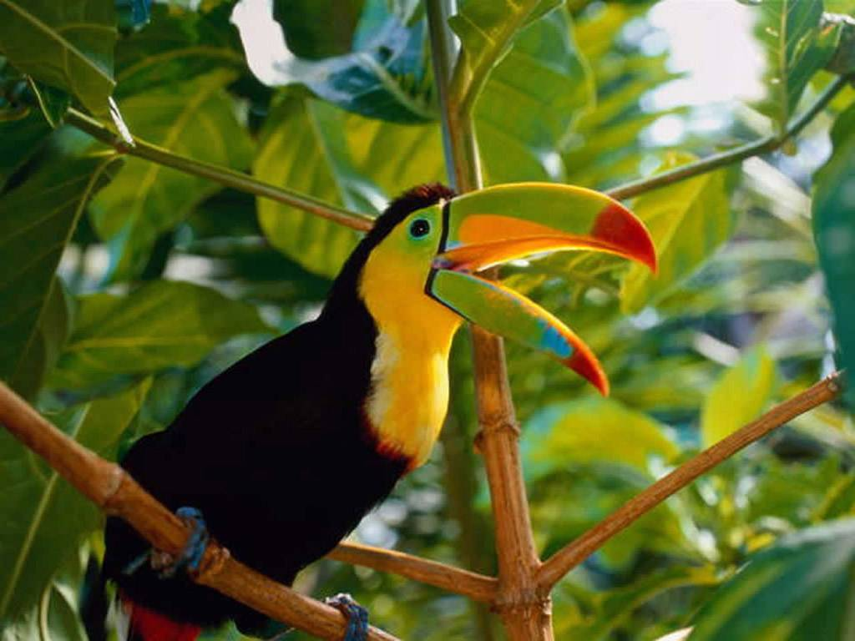
If you don’t do it, ...... Who will …?
(si no lo haces…¿quién lo hará…?)

Slide 49
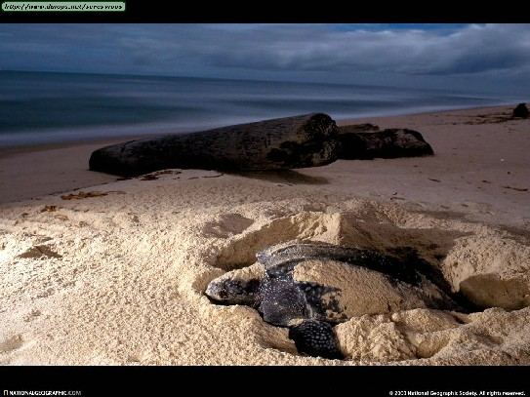
If its not done now ......... When ?
(Si no lo hacemos ahora…¿cuando será?)

Slide 50

THANK YOU!
(¡Gracias!)

Slide 51

THANK YOU!!
(¡Gracias!)

Slide 52

THANK YOU!!!
(¡¡¡Gracias!!!)

Slide 53

Nature
(La Naturaleza)

Slide 54

Diffuse this to those around you, and if possible, translate it so that it goes farther.
moisesdiez@hotmail.com
Difunde éste mensaje para tus contactos, y si es posible,
Tradúcelo, para que tenga el mayor alcance posible.

Slide 55







¿Te ha gustado?
Puedes ver más entrando
Aquí
Además puedes recibir powerpoints en tu correo electrónico suscribiéndote aquí:

